Slide 1

TOI推廣計畫
解題 – 快樂數字
Icons made by https://data.ac-illust.com/data/thumbnails/78/7858caf23b7b6fd8cb0c653a7d59fdd4_t.jpeg

Slide 2
題
目
小巴跟小華發明了一種新的遊戲，名字為「快樂數字」，而這個遊戲的玩法如下，兩人遵照規則依序說出一個符合條件的快樂數字，先說不出數字或數字重複的人就輸了，其規則如下：
(1) 快樂數字不包含0
(2) 快樂數字須包含1~9的每個數字
(3) 在快樂數字中，相鄰的位數數字之差至多為2
今天給你快樂數字的位數以及其個位數字，請你寫一個程式計算符合此條件的快樂數字共有幾個，由於數字可能過大，因此請將答案mod 10⁹+7後輸出。
<編號>

Slide 3
輸入格式
輸入第一行有一個正整數N（1 ≤ N ≤ 10⁴），代表詢問數，緊接著共有N行，每行有兩個正整數P、Q（1 ≤ P ≤ 10³、1 ≤ Q ≤ 9），代表當前詢問以Q結尾的P位數快樂數字共有幾個。
輸出格式
對於每個詢問，請你輸出符合條件的快樂數字共有幾個，請將答案mod 10⁹+7後輸出。
輸入範例 5 9 1 9 2 9 3 12 5 14 7 | 輸出範例 31 15 10 27020 2273621
<編號>

Slide 4

解題重點
動態規劃
狀態壓縮
Icon made by https://www.flaticon.com/authors/freepik from www.flaticon.com
<編號>

Slide 5
重點1：動態規劃
首先找出動態規劃的狀態轉移方程式：
對於每個i-1位數的數字，我們可以在最後面補上一個數字使其成為i位數，因此狀態轉移方程式可以寫為
DP[i][j] = sum (DP[i-1][ j+m], -2 ≤ m ≤ 2)，其中i為快樂數字之位數，j為個位數字，DP[i][j]代表以數字j結尾的i位數快樂數字有多少個。
<編號>

Slide 6
重點2：狀態壓縮
接著，因快樂數字必須包含1~9的每個數字，因此我們需要將DP陣列增加一個維度，用來記錄每個數字是否有用過，因此會使用到三維陣列DP[i][j][k]，其中i代表總位數，j代表個位數字，k代表當前狀態，k總共包含了2⁹種狀態，分別代表9個數字是否已使用過，並用位元方式表示。
<編號>

Slide 7
重點2：狀態壓縮
範例如下：
DP[12][5][(1101111010)₂]，代表12位數，結尾為5，用過
數字1、3、4、5、6、8、9的快樂數字共有幾個。
接著，我們將狀態轉移方程式增加一個維度，變成
DP[i][j][k | (1<<j)] = sum (DP[i-1][ j+m][k], -2 ≤ m ≤ 2)，最後只需查表即可求得答案。
<編號>

Slide 8
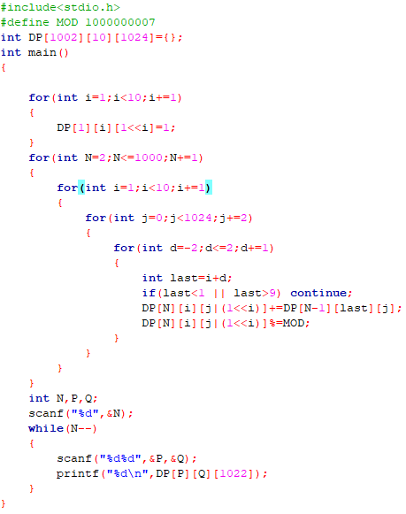
參考解答
<編號>

